Slide 4



Slide 5
A Internet veio da Guerra
(infelizmente)
O governo dos Estados Unidos temia um ataque russo às bases militares. Um ataque poderia trazer a público informações sigilosas, tornando os EUA vulneráveis.
Então foi idealizado um modelo de troca e compartilhamento de informações que permitisse a descentralização das mesmas. Assim, se o Pentágono fosse atingido, as informações armazenadas ali não estariam perdidas. Era preciso, portanto, criar uma rede, a ARPANET, criada pela DARPA, sigla para Defence Advanced Research Projects Agency.

Slide 6
A ARPANET funcionava através de um sistema conhecido como chaveamento de pacotes, que é um sistema de transmissão de dados em rede de computadores no qual as informações são divididas em pequenos pacotes, que por sua vez contém:
• trecho dos dados
• o endereço do destinatário
• informações que permitiam a remontagem da mensagem original.
Em 29 de Outubro de 1969 ocorreu a transmissão do que pode ser considerado o primeiro E-mail da história. O texto desse primeiro e-mail seria "LOGIN", conforme desejava o Professor Leonard Kleinrock da Universidade da Califórnia em Los Angeles (UCLA), mas o computador no Stanford Research Institute, que recebia a mensagem, parou de funcionar após receber a letra “O”.

Slide 7
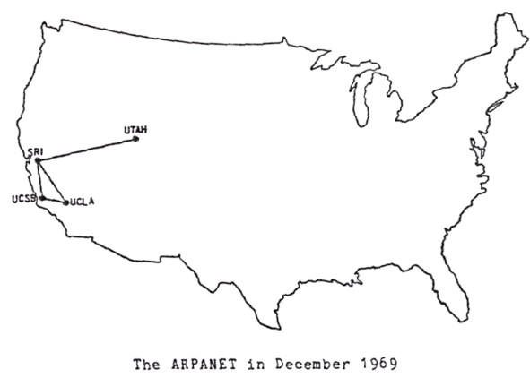

Slide 8

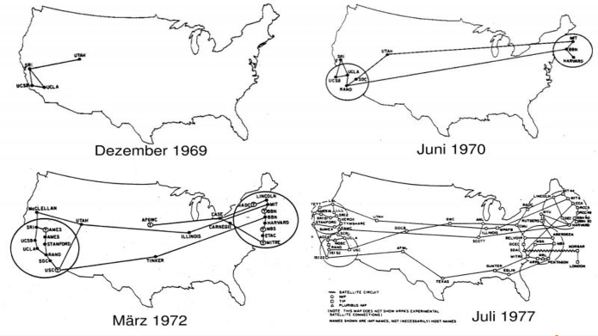
Não havendo mais a iminência de um ataque imediato, o governo dos EUA permitiu que pesquisadores que desenvolvessem, nas suas respectivas universidades, estudos na área de defesa pudessem também entrar na ARPANET.

Slide 9



Slide 10
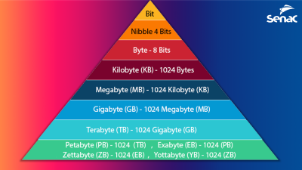
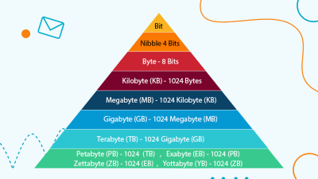
Internet ?
Você sabe que um computador é um equipamento eletrônico capaz de entender apenas um tipo de sinal, não sabe?
Tem gente que acha que um computador é um dispositivo super inteligente e cheio de capacidades de decidir nosso destino, mas na verdade ele é apenas uma máquina capaz de analisar sinais e fazer contas simples de uma maneira super rápida!
Eu sinto te informar, mas resumindo bastante aqui, o computador só é capaz de compreender duas coisas: 0 e 1.

Slide 11
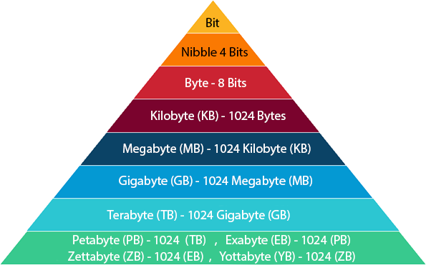

Slide 12
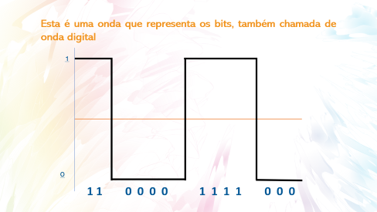
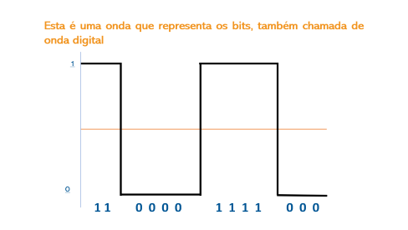
Bits, Bytes e seus múltiplos.
Mas é claro que o que circula dentro do seu computador não são pequenos números, são ondas (sinais).
No caso de equipamentos eletrônicos processados, as ondas se parecem com as representadas a seguir.

Slide 13
Esta é uma onda que representa os bits, também chamada de onda digital
1
0
1 1 0 0 0 0 1 1 1 1 0 0 0

Slide 14

Cabos Submarinos
A Internet é uma rede gigantesca que interliga várias outras redes ao redor do mundo. E precisamos ter meios físicos para levar esses sinais de um lado para o outro.

Slide 15


Slide 16
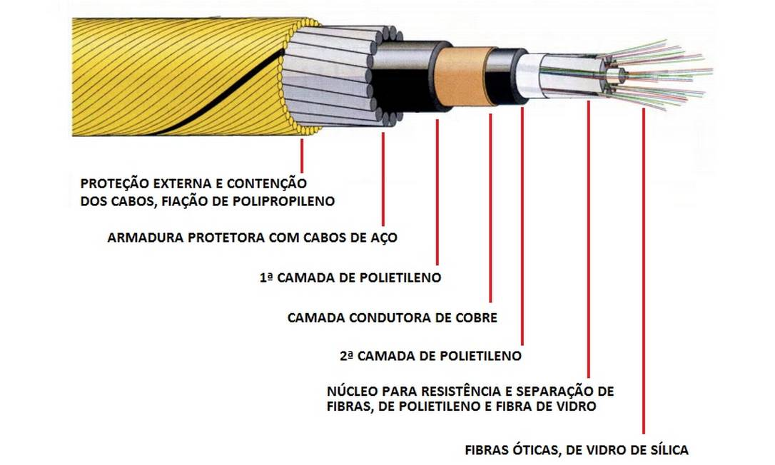

Slide 17

https://www.submarinecablemap.com/

Slide 18
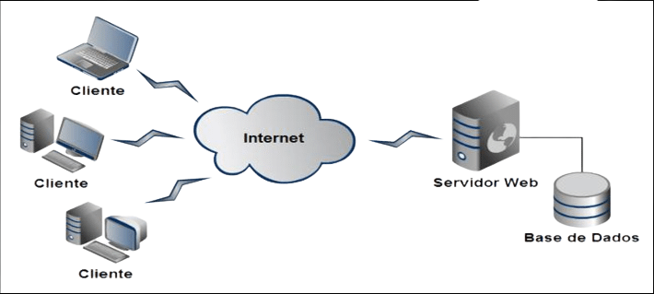
Mas não dá para esses cabos submarinos saírem pela praia e seguirem caminho até a sua casa, e por isso precisam se interligar a outros sistemas de comunicação

Slide 19


Slide 20
Domínio e Hospedagem
Quando você criar um site, vai querer que o maior número de pessoas tenha acesso a ele, não é?
O problema é que enquanto você está desenvolvendo HTML em casa, na maioria das vezes esses arquivos estão guardados no seu próprio PC. Dessa maneira, não existe um endereço para outras pessoas poderem acessar o seu trabalho de fora.

Slide 21
Domínio:
Quando você acessa um site, precisa saber uma URL (Uniform Resource Locator) para poder acessá-lo. A parte principal dessa URL é o domínio.
O domínio é um nome único que vai conseguir identificar o seu servidor ou as suas páginas. Para conseguir um domínio, você deve pagar pelo direito de usá-lo por um
período mínimo de 1 ano.

Slide 22

Domínio:
Vejamos alguns exemplos de domínio:
youtube.com faetec.rj.gov.br
github.io universidadebrasil.edu.br
Analisando os endereços acima, temos domínios com várias terminações, como .com, .gov.br, .io, .edu.br.
TLD: (Top Level Domain),
GTLD: São TLDs genéricos e
ccTLD: São TLDs com designação do país (coutry code).

Slide 23
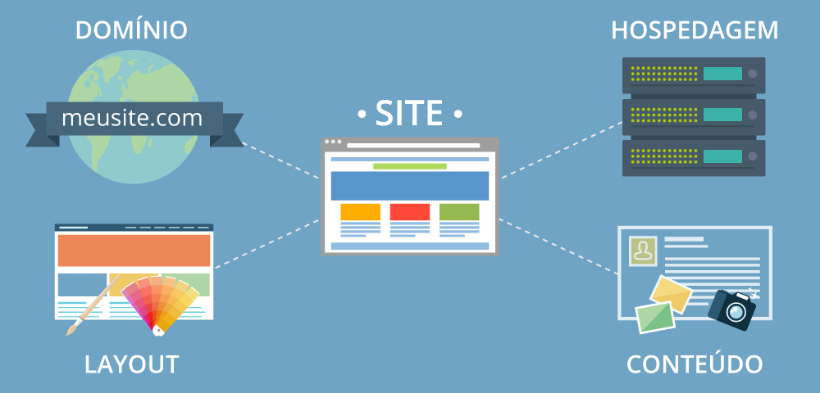

Slide 24

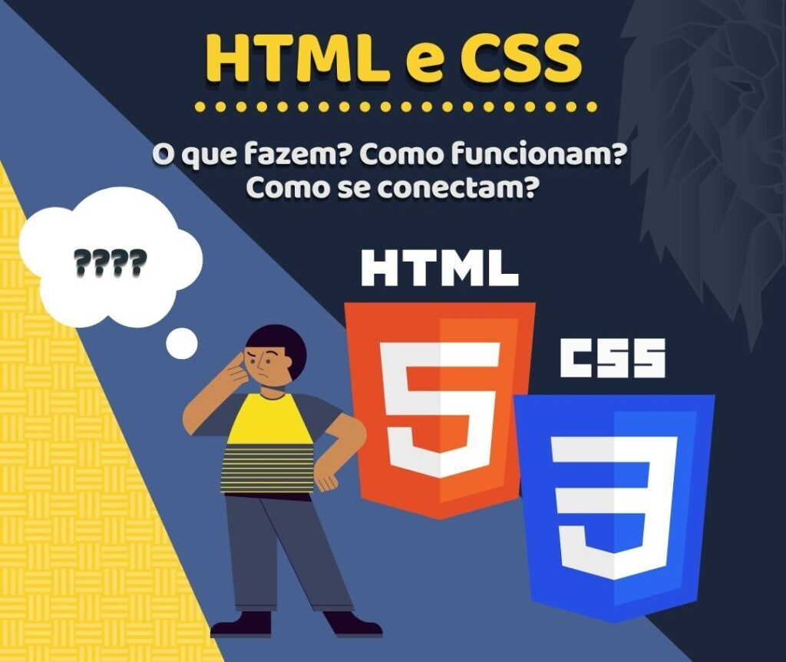

Slide 25


Slide 26
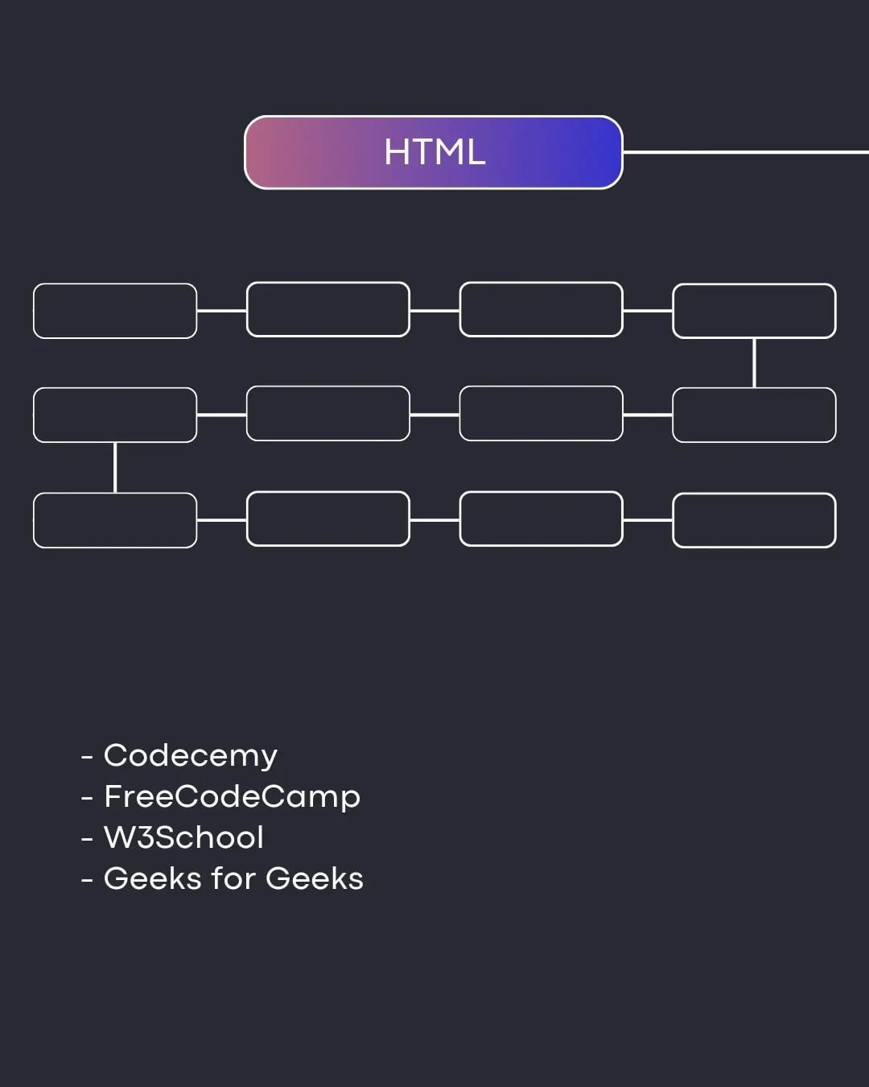


Documento
TAG
Atributos
Disposição
Gráficos
Formulários
Comunicação
Entidades
Evento
APIS
Telas
Semântico

Slide 27

https://www.w3schools.com/
https://blog.dbins.com.br/roadmap-html-e-css

Slide 28


Principais partes da estrutura de uma aplicação Web
Importante entender que boa parte das aplicações depende diretamente de um banco de dados, de um sistema de middleware na web, entre outros componentes e ferramentas.
Assim, caso você enfrente algum problema em sua aplicação, terá mais facilidade para contorná-lo por conhecer a arquitetura.

Slide 29



HTML, CSS, JAVASCRIPT
JAVA, PYTHON, PHP
API
Usuário
Front-end
Back-end

Slide 30
Desenvolvedor Back-end ?
Back end é a parte que o usuário não consegue enxergar, mas que precisa estar lá para uma aplicação funcionar, como por exemplo, um banco de dados.
De maneira geral, o desenvolvedor Back end é responsável por fazer uma conexão/manipulação entre os dados oriundos do navegador com um banco de dados, e vice-versa, podendo usar tecnologias como PHP, Java, C# etc.

Slide 31
Desenvolvedor Front-end ?
O desenvolvedor Front-End é quem cuida da parte visual de um website. Esse profissional trabalha principalmente com HTML, CSS e Javascript, que são os três pilares da web moderna.
Responsável em “dar vida ao negócio”, pois trabalha com a parte da aplicação que vai interagir diretamente com o usuário.

Slide 32
O que é uma API?
APIs são mecanismos que permitem que dois componentes de software se comuniquem usando um conjunto de definições e protocolos. Por exemplo, o sistema de software do instituto meteorológico contém dados meteorológicos diários.
A aplicação para a previsão do tempo em seu telefone “fala” com esse sistema por meio de APIs e mostra atualizações meteorológicas diárias no telefone.

Slide 33
Aplicações web mais conhecidas
Back-end:
JavaScript ( nodeJs );
Php;
C# (C-Sharp);
Go;
Ruby;
Pyton;
Java ( É diferente de javascript ).
Front-end:
HTML;
CSS;
JavaScript.

Slide 34
O que é HTML ?
Criado por Tim Berners-Lee, em 1990, HTML significa “HyperText Markup Language” ou “Linguagem de Marcação de HiperTexto”.
É a linguagem de marcação mais utilizada para produzir páginas na Web.
HTML não é uma linguagem de programação! E sim de marcação. Faz uso de tags para estruturar as páginas, seus documentos são interpretados pelos navegadores.

Slide 35
“Eu programo em HTML”
Como a própria sigla já entrega seu objetivo: Hypertext Markup Language traduzido para o bom e velho Português significa Linguagem de Marcação Hipertexto.
A HTML é baseada em marcações chamadas tags, e elas comandam tudo, não funciona com instruções, como toda linguagem de programação.
HTML trabalha fundamentada apenas nas marcas ou etiquetas (do Inglês tag) e as CSS funcionam baseadas nos seletores, propriedades e valores.

Slide 36
Sintaxe do HTML
O HTML é formado por tags (rótulos ou etiquetas, em português) que são responsáveis por marcar o conteúdo existente na página definindo sua estrutura e/ou semântica.
As tags são definidas dentro de colchetes angulares (ou sinais de menor e maior, como preferir) como em <nomedatag>. Existem tags de abertura e tags de fechamento que delimitam o conteúdo a ser marcado sendo que as tags de fechamento iniciam com uma barra como em <nomedatag>conteúdo</nomedatag>. O conjunto das tags de abertura e fechamento e o seu conteúdo é geralmente chamado de elemento HTML.

Slide 37
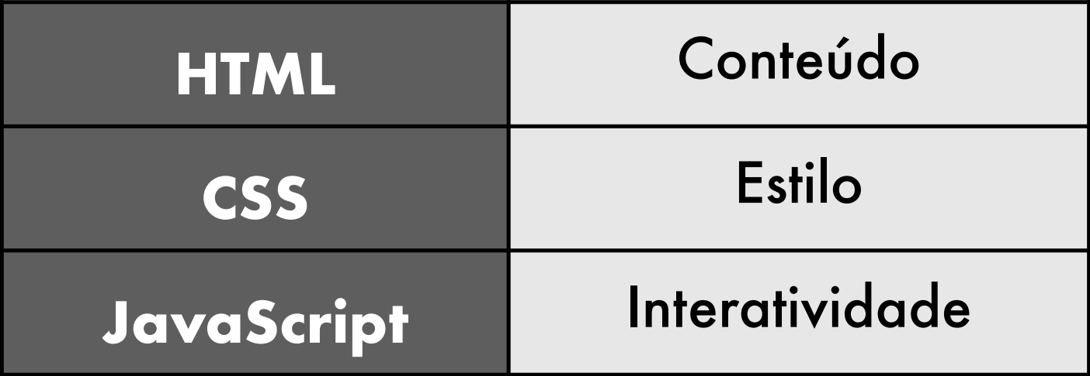
Para que serve HTML, CSS e JS?
Uma das coisas mais importantes para quem está começando o desenvolvimento de sites é compreender para que serve esse trio de tecnologias, que geralmente são estudados em conjunto.

Slide 38
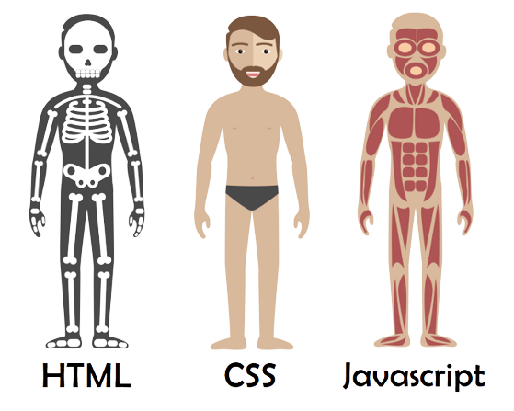


Slide 39
Tags HTML
Algumas tags simplesmente deixaram de existir ou tornaram-se obsoletas, a W3C (consórcio responsável por manter as especificações da linguagem) recomenda que elas não sejam mais usadas.

Slide 40
O que é TAG?
As tags são usadas para informar ao navegador a estrutura do site.
As tags serão interpretadas pelo navegador, produzindo assim a estrutura e o conteúdo visual da página.
A principal característica das tags é estarem sempre dentro dos sinais de chevron (sinal de “maior que” e “menor que”), ou seja: < >.
As tags HTML são divididas em dois tipos: as que precisam de fechamento e as que não precisam de fechamento.
As tags que precisam de fechamento possuem a sintaxe <tag> </tag>, já as que não precisam de fechamento possuem como estrutura <tag/>.

Slide 41
Atributos
Os atributos são usados para personalizar as tags, modificando sua estrutura ou funcionalidade.
Igualmente, os atributos são utilizados para atribuir uma classe ou id a um elemento.
A maioria das tags tem seus próprios atributos. Contudo, existem alguns atributos genéricos que podem ser utilizados na maioria das tags HTML,

Slide 42
Atributos
class=”…“ – Atribui uma classe ao elemento (utilizada para um ou mais elementos);
id=”…“ – Atribui um id ao elemento (um id deve ser único, atribuído a um único elemento);
style=”…” – Permite incluir elementos CSS (estilos) dentro da tag;
lang=”…” – Define o idioma principal do elemento;
title=”…” – Define o título do elemento;
alt=”…” – Define um texto alternativo e, por isso, é muito utilizado em imagens;
hidden – Oculta o elemento;
align=”…” – Define padrão de alinhament, como por exemplo: right, center, left e justify;
width=”…” – Define uma largura para o elemento;
height=”…” – Define uma altura para o elemento.

Slide 43
Tags HTML Estruturais
<header></header> – Essas tags definem um cabeçalho. Portanto, todo conteúdo que estiver dentro dela faz parte de um cabeçalho;
<main></main> – Essas tags representam o conteúdo principal do seu corpo, ou seja, o conteúdo relacionado diretamente com o tópico central da página;
<footer></footer> – Essas tags definem um rodapé para a página;
<section></section> – Essas tags definem uma sessão para sua página;
<article></article> – Essas tags definem um artigo da sua página. Muito utilizado principalmente por blogs ou páginas de conteúdo;
<aside></aside> – Essas tags representam uma seção de uma página cujo conteúdo é tangencialmente relacionado ao conteúdo do seu entorno;
<nav></nav> – Essa tag define um conteúdo de navegação, utilizado em conjunto com listas e na criação de menus;
<div></div> – Define uma divisão da página. Desta forma, funciona como um container para conteúdo de fluxo, não possui um valor semântico, é muito utilizado para organizar melhor o conteúdo.

Slide 44
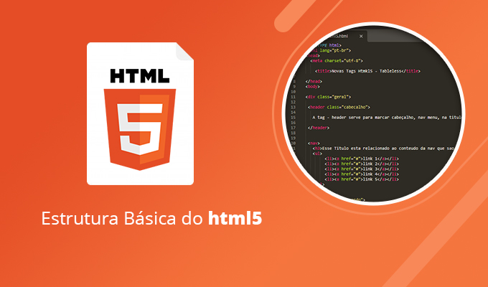

Slide 45
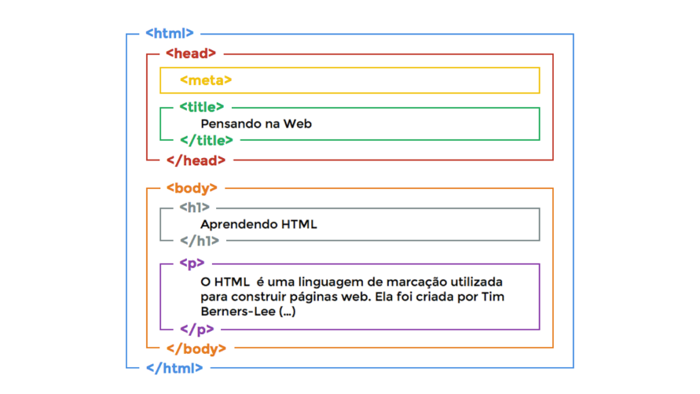
Estrutura básica

Slide 46
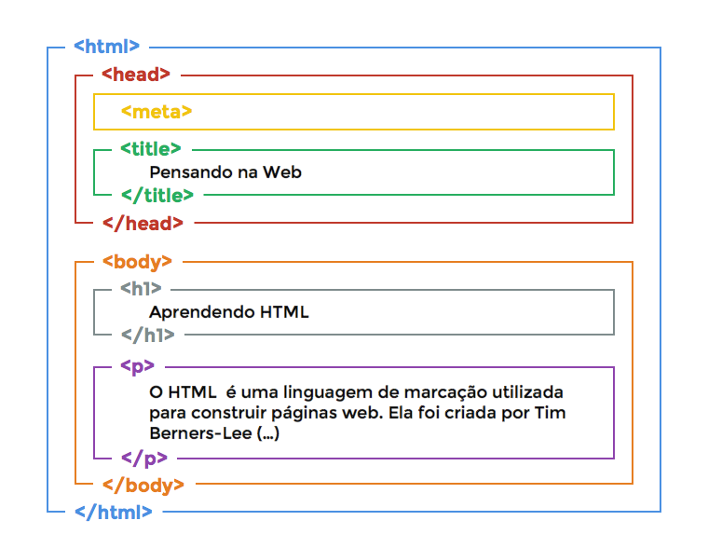

Slide 47
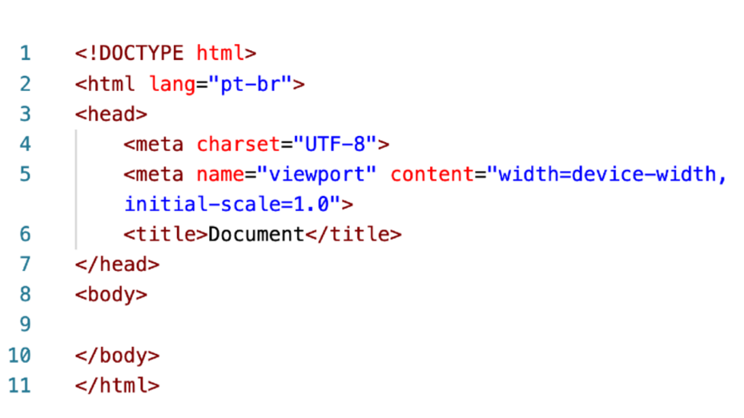
Estrutura básica

Slide 48
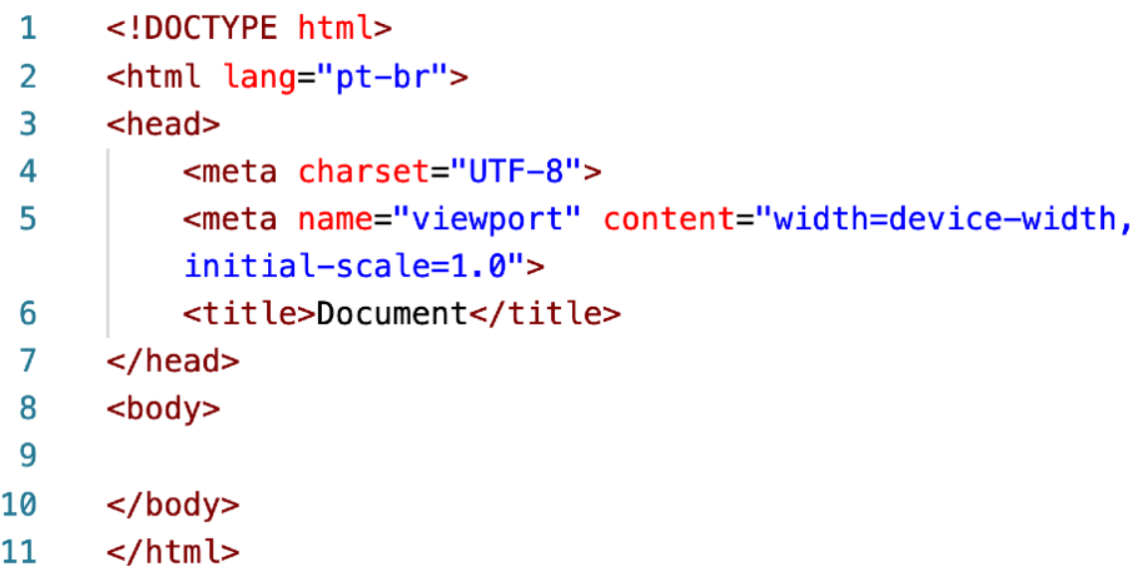

Slide 49
Estrutura básica
Um documento HTML deve começar com a tag <html> e terminar com </html> . Deve conter um cabeçalho, na qual serão inseridos o título e as metatags.
O cabeçalho é delimitado pela tag <head> e </head> .
E o corpo, onde será inserido todo o conteúdo da página, é delimitado por <body> e </body> .
OBS: Doctype não é uma tag HTML, apesar da sintaxe parecida. O Doctype é uma declaração para informar ao navegador qual é a versão do HTML utilizada no arquivo, geralmente é apresentada na primeira linha do código.

Slide 50
Linha 1: Indica que o documento atual será escrito na versão mais atualizada da linguagem (no caso, HTML5)
Linhas 2 e 11: Delimitam o documento HTML, que é sempre dividido em duas partes: a cabeça e o corpo. Na linha 2, também estamos indicando que o conteúdo desse site será no idioma Português do Brasil.
Linhas 3 e 7: Delimitam a cabeça da página, local onde são realizadas algumas configurações iniciais como formatos, estilos, ícone de favoritos, etc.

Slide 51
Linha 4: adiciona ao documento atual o suporte a caracteres acentuados. Remover essa linha pode causar erros de renderização de algumas letras na tela.
Linha 5: Indica que o conteúdo aparecerá, por padrão, ocupando todo o espaço disponível da tela e com uma escala de 1:1.
Linha 6: Configura o título da página, que aparecerá como identificação da aba do navegador, ao lado do favicon.
Linhas 8 e 10: Delimitam o corpo da página, a maior porção do site, que vai aparecer na tela. É aqui onde colocaremos todo o nosso conteúdo.

Slide 52
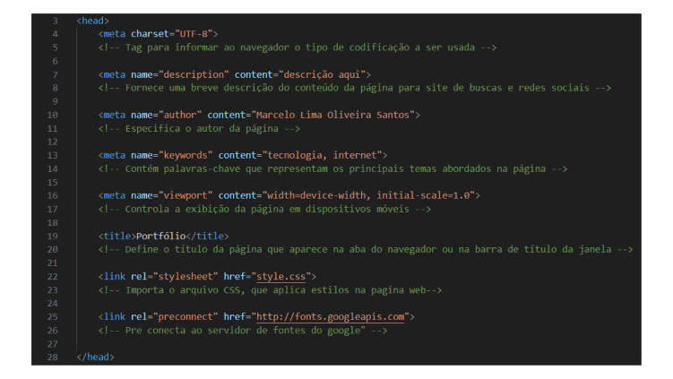
Head
Como dito anteriormente, o cabeçalho é delimitado pela tag <head></head> e nele serão inseridos o título, meta tags, links, etc.

Slide 53
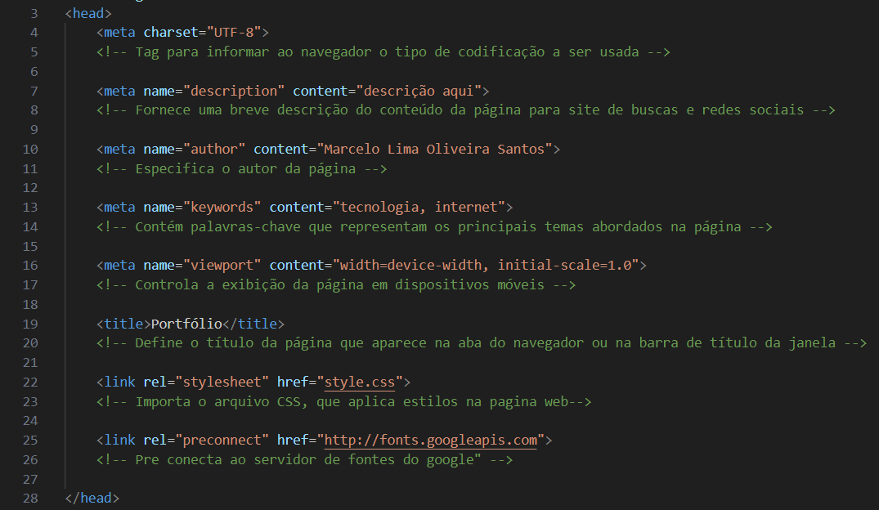

Slide 54
Body
É dentro da tag <body></body> e que irá todo o conteúdo da sua página!
Diferente da <head>, o que está dentro da <body> ficará disponível para visualização.
Título, parágrafos, textos, imagens, links… Tudo que você quiser utilizar no seu site, terá de ser escrito dentro da <body>.
A maioria das tags usadas para exibir conteúdo, aceitam atributos.
Os dois principais atributos para estilizar um elemento específico ou um grupo de elementos, são: class e id.

Slide 55


Slide 56
Eu ainda uso <font>, <center>, <s>, <u>, …
NÃO USE
TAGS OBSOLETAS
NO SEU
SITE!
https://html.spec.whatwg.org/multipage/#toc-obsolete

Slide 57






Tags
Títulos

Slide 58
Tags HTML de Titulo
<h1></h1> - Título de maior valor hierárquico
<h2></h2>
<h3></h3>
<h4></h4>
<h5></h5>
<h6></h6> - Título de menor valor hierárquico

Slide 59
Tags
Textos

Slide 60
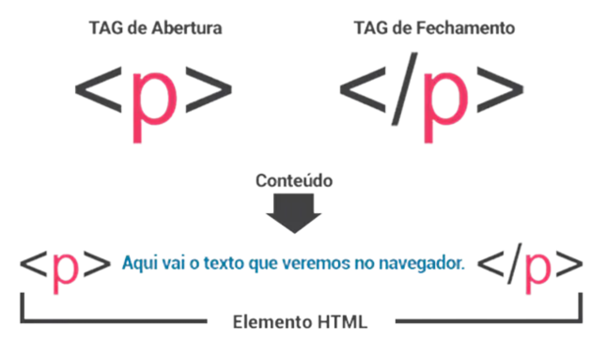
Tags HTML, aí vamos nós
Uma tag HTML é uma marca que indica ao navegador que um determinado texto ou elemento deve ser interpretado conforme as regras do HTML.

Slide 61
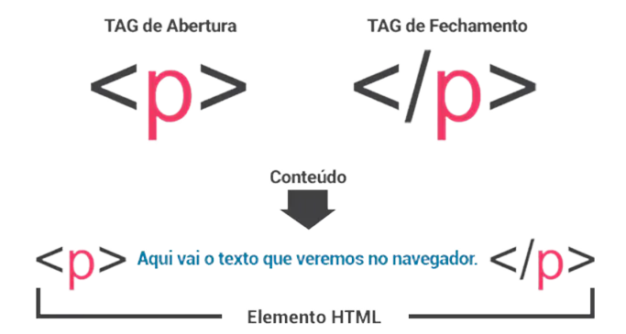

Slide 62
Tags HTML de Texto
<p></p> – Principal tag de texto, compõe um parágrafo;
<span></span> –Parecidas com os parágrafos, costumam ser utilizadas apenas para pequenas informações, como legendas de um formulário, legendas de uma imagem, etc. Também pode ser utilizada para formar um container;
<pre></pre> – Tag utilizada para representar texto pré-formatado. Muito utilizada para inserir códigos;
<b></b> – Transforma o conteúdo em negrito;
<i></i> – Transforma o conteúdo em itálico;
<br/> – Essa tag não necessita de fechamento, tem a função de quebra de linha.
<hr/> – Essa tag não necessita de fechamento, ela forma uma linha horizontal.

Slide 63

Escolhendo um editor
Na imagem acima, temos alguns exemplos de editores de código bem famosos: na ordem, temos o Visual Studio Code, o Atom, o Sublime, o Brackets e o Notepad++.
Todos são ÓTIMOS editores, cada um com suas vantagens e desvantagens.

Slide 64

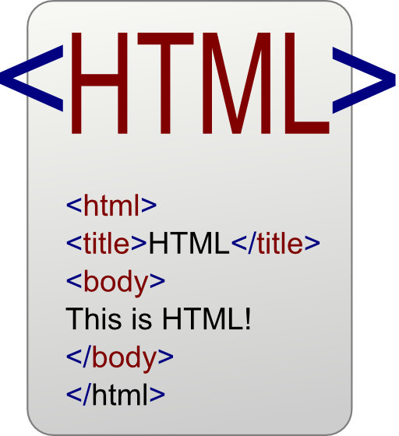




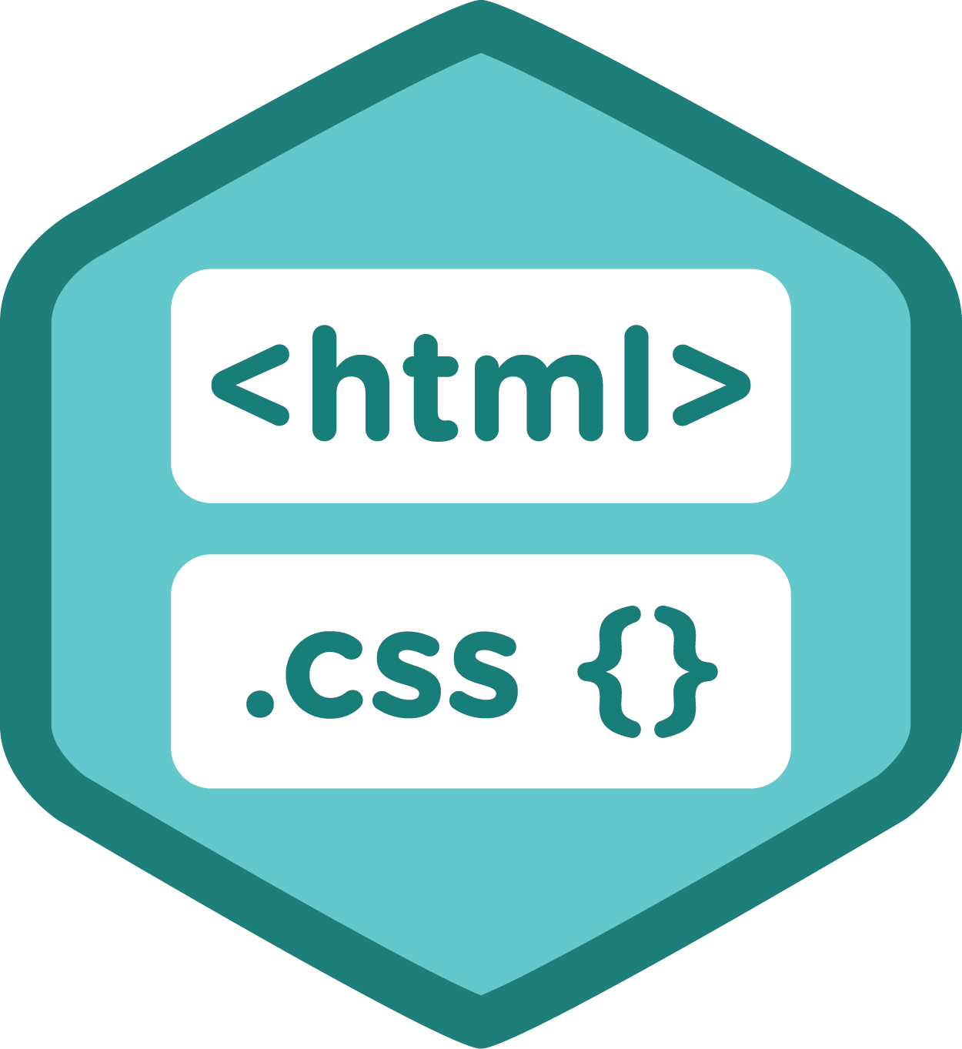
Instalando
Ferramentas
Visual
Studio
Code

Slide 65
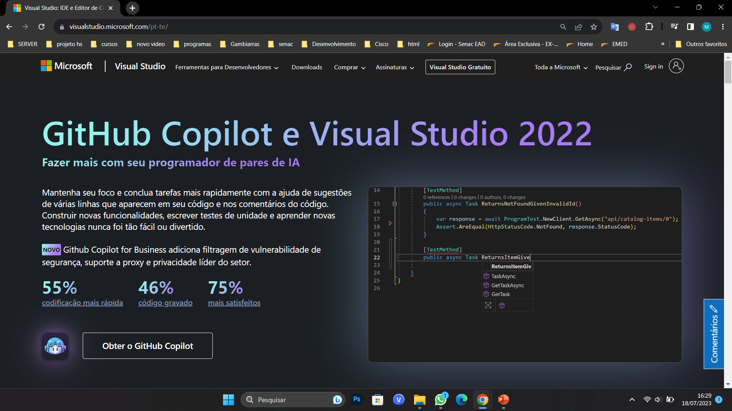

Slide 66
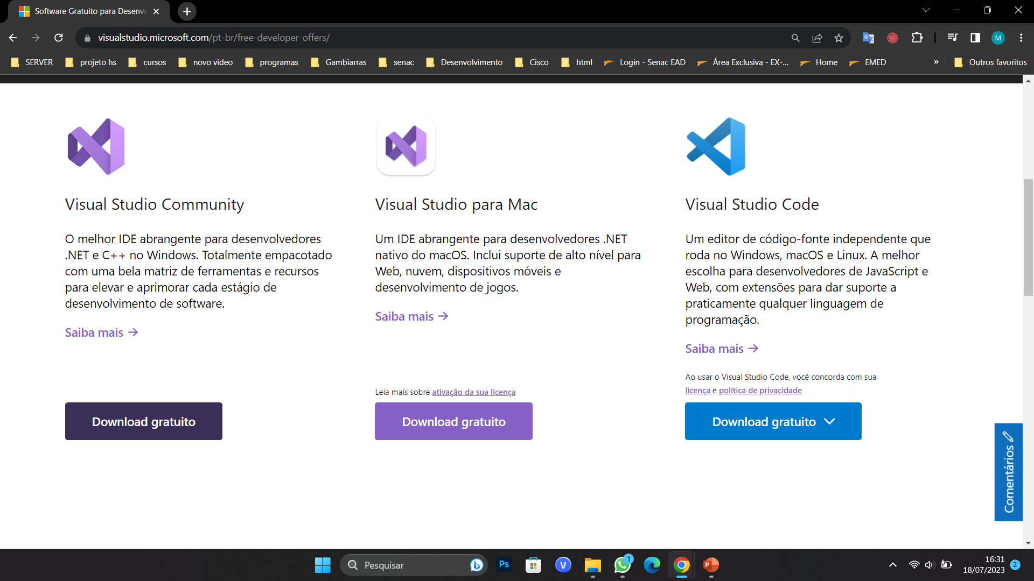

Slide 67
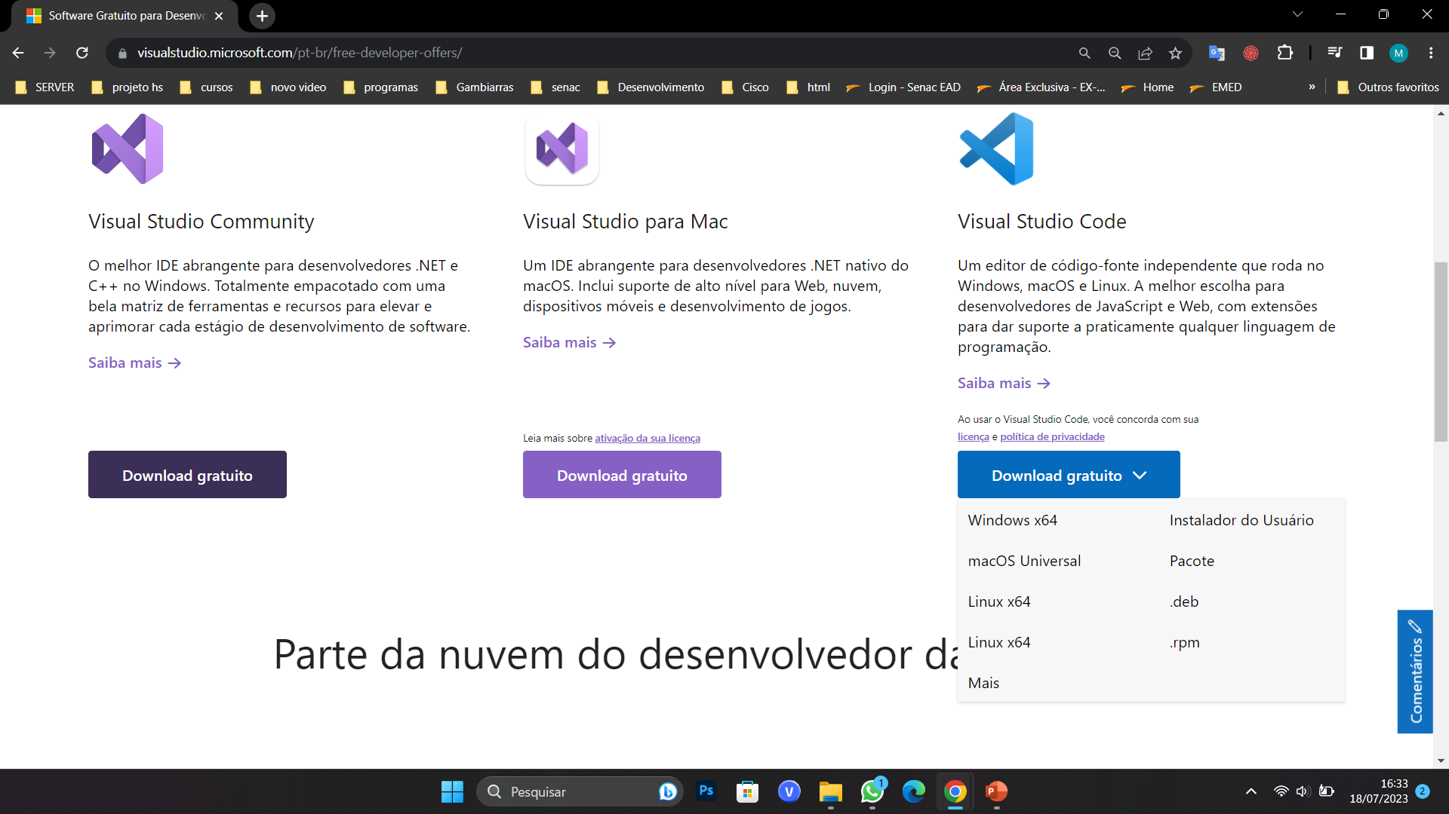

Slide 68


Slide 69


O Live Server verifica todos os arquivos do projeto, se você alterar até mesmo uma imagem, o navegador vai atualizar. Independe da linguagem utilizado no projeto.
Ele é útil para desenvolvimento de front-end (HTML, CSS, JavaScript) porque ele atualiza automaticamente o navegador sempre que um arquivo é salvo.

Slide 70
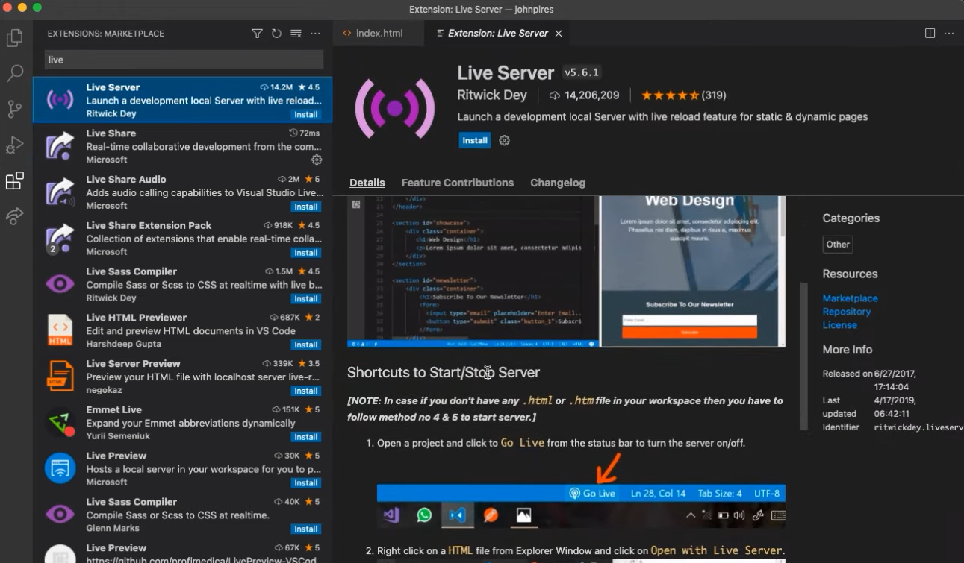

Slide 71
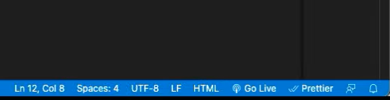

Slide 72
Tag
Link

Slide 73
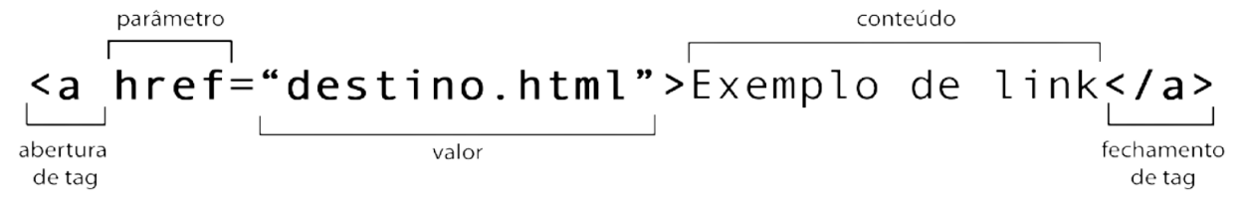
As tags também podem ter atributos e valores, que vão configurar seu comportamento:

Slide 74
Para realizar um link, podemos chamar as tags <a></a> com o atributo href. Por exemplo, caso você queira criar um link no seu texto que redirecione à página inicial do google:
<p>Para acessar o Google, <a href="https://www.google.com">clique aqui.</a></p>

Slide 75
Tag
Imagens

Slide 76
Direitos autorais
Para que você seja profissionalmente capaz de criar sites com imagens que não vão gerar processos, existem quatro maneiras simples:
Seja o criador da própria arte.
Consiga uma autorização legal de quem é o detentor dos direitos autorais.
Compre o direito de usar a imagem. Existem vários sites como o iStockPhoto, DepositPhotos, ShutterStock, etc. Só fica de olho aberto e leia as regras, pois na maioria dos casos essa imagem que você comprou só pode ser usada uma única vez ou em um único projeto.
Use imagens de domínio público, pois essas você tem a liberdade de colocar no seu site, seguindo as regras estabelecidas pelo autor.

Slide 77

E onde encontro imagens de domínio público?
Existem vários sites que oferecem imagens de domínio público para serem usados em seus projetos. Mas a dica que te dei antes continua valendo: leia atentamente as instruções para uso dessas imagens. Algumas delas deixam você usar a arte apenas se o artista for creditado em um texto localizado no seu site.
• UnSplash
• Pexels
• FreePik
• Rawpixel
• Pixabay
• Libreshot
• Wikimedia Commons

Slide 78
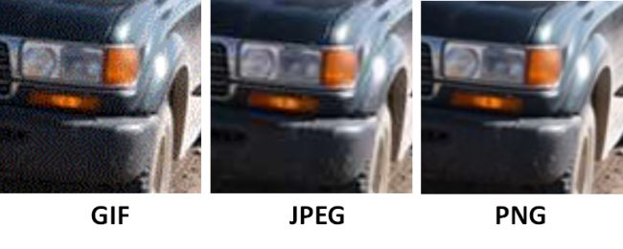

Slide 79
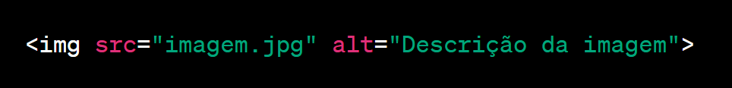
A tag <img> e a tag <picture> são elementos HTML usados para exibir imagens em uma página da web, mas elas têm propósitos ligeiramente diferentes e são frequentemente usadas em conjunto para criar imagens responsivas.
<img>:
A tag <img> é usada para incorporar uma única imagem na página. Ela tem os seguintes atributos principais:
src: Especifica o caminho para a imagem a ser exibida.
alt: Fornecer um texto alternativo para a imagem, que é exibido se a imagem não puder ser carregada ou se o usuário estiver usando um leitor de tela.
width e height: Definem a largura e a altura da imagem em pixels.

Slide 80
<img src="bandeira.jpg" />
<img src="imagens/bandeira.jpg" />
<img src="bandeira.jpg" alt="bandeira-do-brasil" />

Slide 81
<img src="bandeira.jpg" title=“Bandeira hasteada” />
<img src="imagens/bandeira.jpg" width="180" height="240" />
Atributo | Valor | Explicação
width=“ " | pixels ou % | o tamanho da largura
height="30%" | pixels ou % | o tamanho da altura

Slide 82
<picture>:
A tag <picture> é usada para implementar imagens responsivas, permitindo que diferentes versões de uma imagem sejam carregadas com base nas características da tela do dispositivo. Ela contém uma ou mais tags <source> e uma tag <img>.
<source>: Define uma versão alternativa da imagem para ser usada em diferentes condições, como diferentes tamanhos de tela. É especificado usando a tag <source>, que possui o atributo srcset para definir a imagem e o atributo media para definir as condições em que a imagem deve ser usada.
<img>: Define a imagem padrão a ser usada quando nenhuma das condições definidas nas tags <source> for atendida.

Slide 83
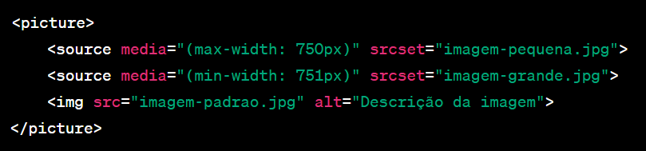
Em resumo, a tag <img> é usada para exibir imagens individuais e não oferece suporte direto a imagens responsivas. A tag <picture> é usada para criar imagens responsivas, permitindo a seleção de diferentes versões de uma imagem com base nas características do dispositivo, como tamanho de tela. É comum usar a tag <picture> quando você precisa de imagens flexíveis e adaptáveis a diferentes dispositivos.

Slide 84
Tag
Listas

Slide 85
Tags HTML de listas
<p>Minha lista ordenada:</p>
<ol>
<li>item 1</li>
<li>item 2</li>
<li>item 3</li>
</ol>
<p>Lista não ordenada:</p>
<ul>
<li>item 1</li>
<li>item 2</li>
<li>item 3</li>
</ul>

Slide 86
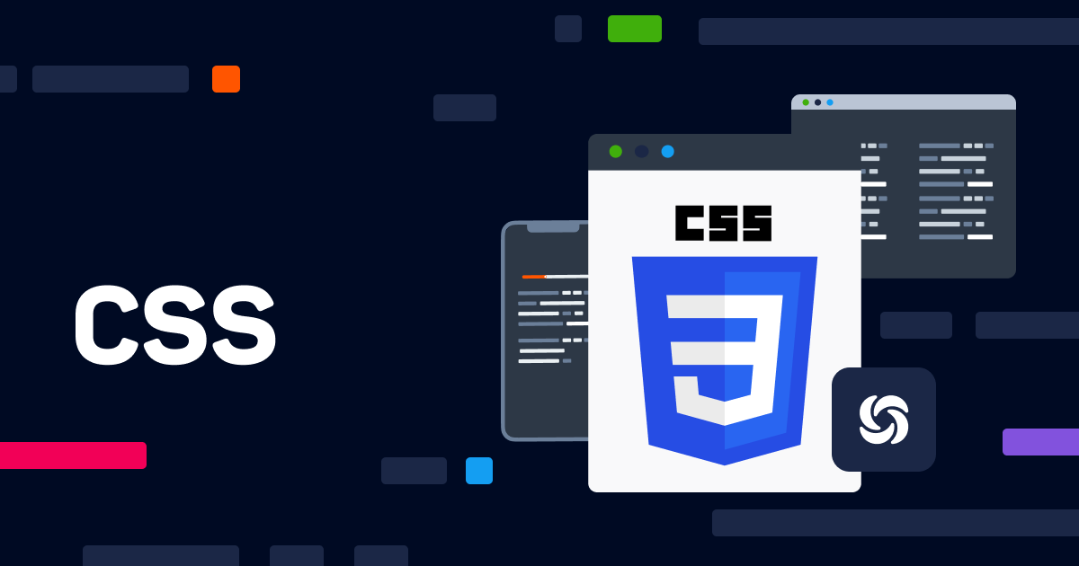
Introdução ao

Slide 87
CSS Cascading Style Sheet
É uma linguagem criada para estilizar coisas em uma página web, como tamanho de fontes, cores de caixas, efeitos visuais etc.
Então primeiro a gente aprende a montar uma casa e depois a gente coloca portas, janelas e a pintura.
A princípio, toda a parte estética era escrita no mesmo arquivo da parte estrutural, tornando o código gigante e de difícil entendimento;

Slide 88
CSS Cascading Style Sheet
Em 1995, foi criado o CSS para cuidar apenas parte estética da página, de forma separada da estrutura.
O CSS é uma linguagem de criação de estilos e a utilizamos para moldar a aparência dos elementos em uma página web através de regras.
Essas regras, por sua vez, são compostas por pares de propriedades e valores que quando aplicadas aos elementos HTML alteram suas características visuais originais.
A sintaxe de uma regra é a que vemos na Figura a seguir.

Slide 89
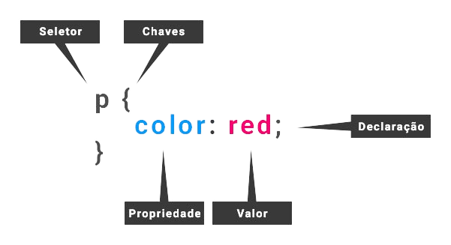

Slide 90
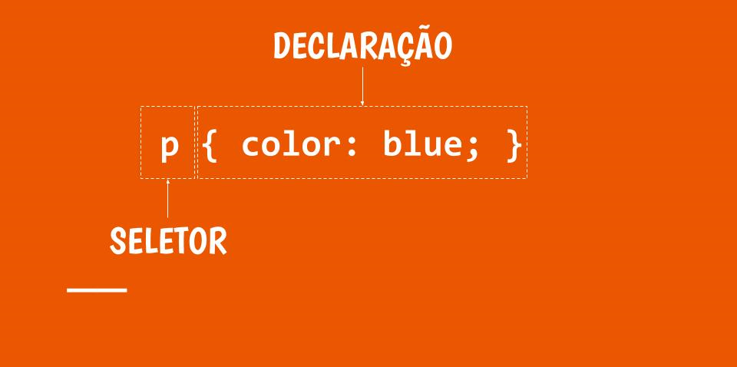
Seletor é a parte onde definimos a qual/quais elementos serão aplicados o estilo criado.
Declaração é a parte onde informamos como os elementos referenciados pelo seletor devem ser modificados.

Slide 91
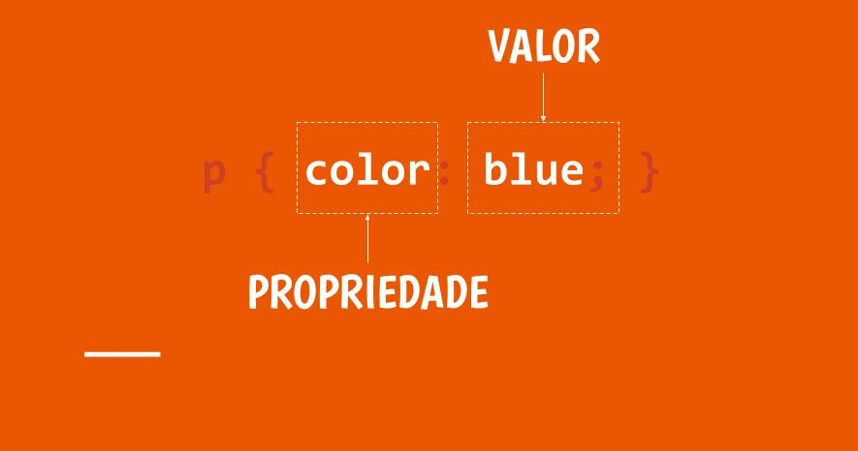
Após a definição do seletor é utilizada estrutura de chaves {} e é dentro dela que realizaremos a declaração das propriedades e seus respectivos valores que modificarão os elementos selecionados.

Slide 92
Na declaração das propriedades utilizamos as palavras reservadas do CSS, como por exemplo a propriedade color que alterará a cor do conteúdo da tag p para azul. Esta definição é feita declarando o nome da propriedade seguida de dois pontos e o valor.

Slide 93
SELEÇÃO POR ELEMENTO
Esta seleção consiste em especificarmos em qual elemento HTML queremos aplicar a regra de estilo definida. Sua sintaxe é simples porque declaramos apenas a tag que queremos.
No exemplo a seguir vemos que o elemento selecionado foi a tag p, assim todos os elementos do mesmo tipo terão seus conteúdos alterados para a cor azul.

Slide 94
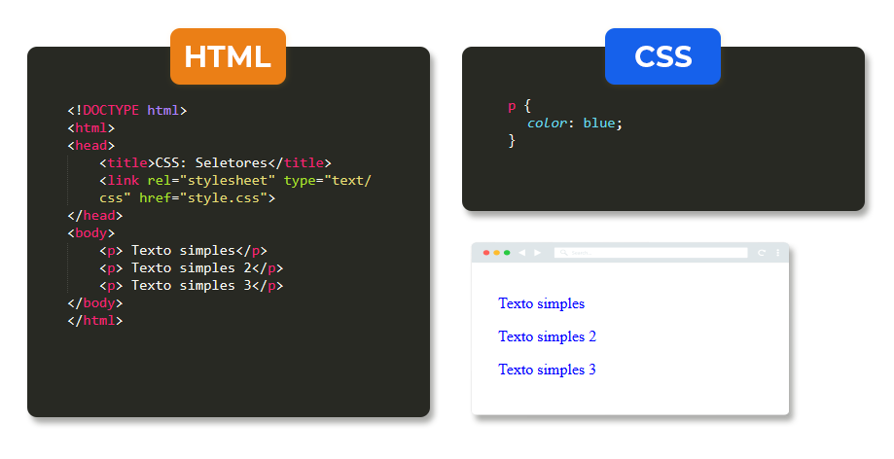

Slide 95
SELEÇÃO POR CLASSE
Consiste na seleção de elementos por meio do nome da classe que foi definida como atributo e que tem como sintaxe o caractere . (ponto) seguido do nome da classe.
Uma das tags p não foi alterada a propriedade color, isso porque na declaração da regra a seleção é feita com base na classe corAzul
Desta forma todos os elementos que tiverem como atributo a classe corAzul serão alterados para a cor de seu conteúdo.

Slide 96
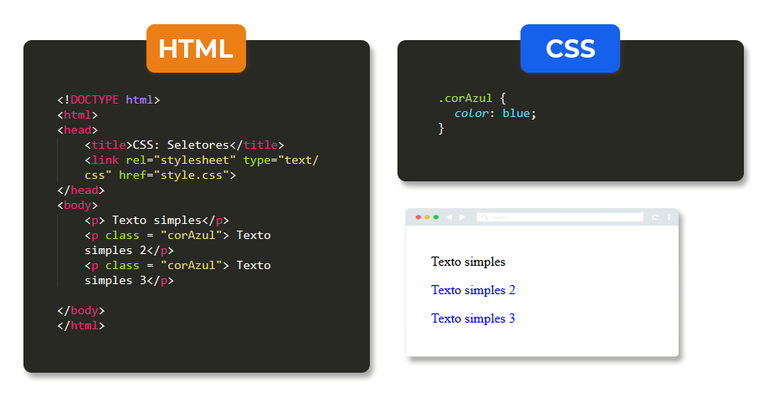

Slide 97
SELEÇÃO POR ID
Consiste na seleção de elementos por meio do nome de um id que foi definido como atributo. Tem como sintaxe o caractere # seguido do nome do id.
Na figura a seguir definimos uma regra que apenas o elemento com atributo id igual a corAzul teve a propriedade color modificada.
Lembre-se que um id só pode pertencer a um único elemento HTML e o uso de classes são para selecionarmos um grupo de elementos.

Slide 98
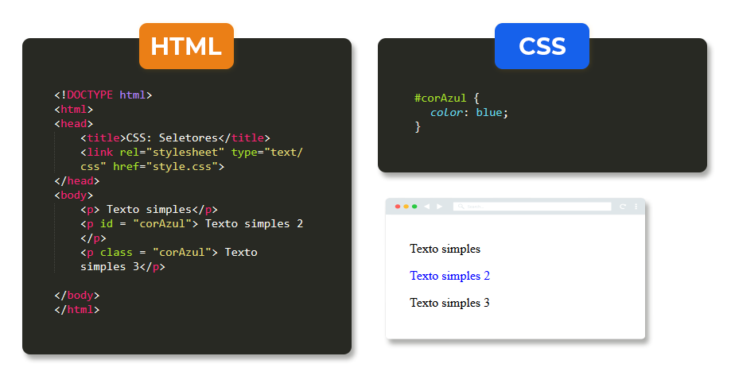

Slide 99
USAR CLASSE OU ID ?
O seletor de classe deve ser usado quando muitos elementos compartilham do estilo definido na regra. Por exemplo, se queremos alterar todos os parágrafos em uma página utilizamos o seletor de classe.
O seletor de id deve ser utilizado quando apenas um elemento deve receber o estilo definido na regra. Dessa forma, o elemento terá um estilo único na página e geralmente ele não se repete nela.
Portanto, lembre-se de usar id se o elemento não se repete na página. Em outro caso, use o seletor de classe.

Slide 100
AGRUPAMENTO POR ELEMENTOS
Este tipo de agrupamento consiste em inserir mais de um elemento numa regra de estilo para que as alterações nas propriedades sejam iguais para ambos.
Numa mesma regra aplicamos o mesmo estilo a dois elementos diferentes, apenas especificando cada elemento e os separando com vírgula.
Desta forma, todas as propriedades declaradas na regra serão aplicadas em ambos os elementos.

Slide 101
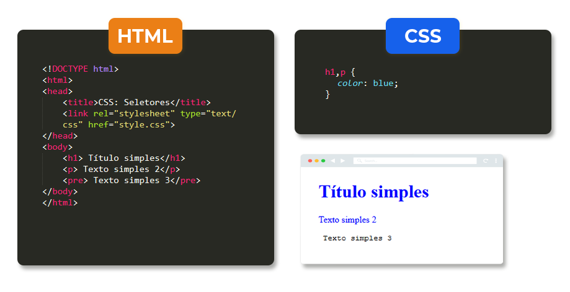

Slide 102
AGRUPAMENTO POR DECENDÊNCIA DE ELEMENTOS
Neste tipo de agrupamento sua sintaxe é composta pelo elemento que queremos selecionar e o elemento que ele descende separados por um espaço em branco.
A seguir aplicamos a regra criada ao elemento p que pertence a tag div. Desta forma, na declaração da nossa regra especificamos o elemento na qual p descende para que somente ele receba o estilo e não as demais tags do mesmo tipo.

Slide 103
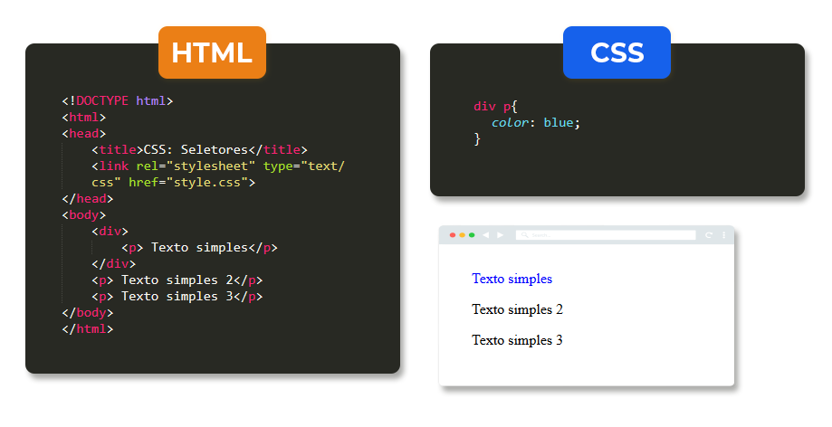

Slide 104
AGRUPAMENTO POR CLASSES
Neste tipo de agrupamento selecionaremos os elementos que tiverem como atributo duas classes. Sua sintaxe é semelhante a seleção de uma classe, sendo que ambas serão especificadas juntas.
Neste exemplo temos duas tags p que possuem classes definidas como atributo, mas apenas uma delas têm duas classes especificadas. Dessa maneira para aplicarmos uma regra de estilo nesta tag foram especificadas ambas as classes corAzul e corClaro para que apenas esse elemento receba o estilo especificado.

Slide 105
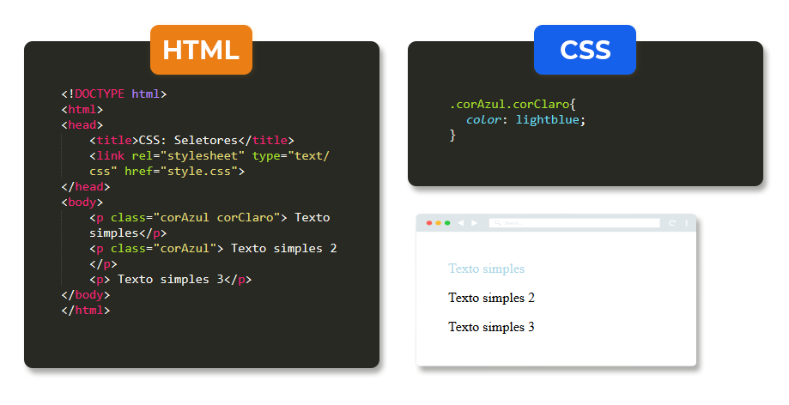

Slide 106
AGRUPAMENTO POR DECENDÊNCIA DE ELEMENTOS
Essa seleção é feita como na descendência de elementos, contudo, ao invés de utilizarmos diretamente os elementos, serão especificadas as classes que têm dependência com outras classes.
Neste código vemos que na estrutura HTML temos uma tag div que descende de outra tag div, ambas com classes definidas como atributos. Desta forma, para estilizar somente o conteúdo da tag div descendente especificamos nossa regra a ambas as classes, mas separadas por espaço.

Slide 107
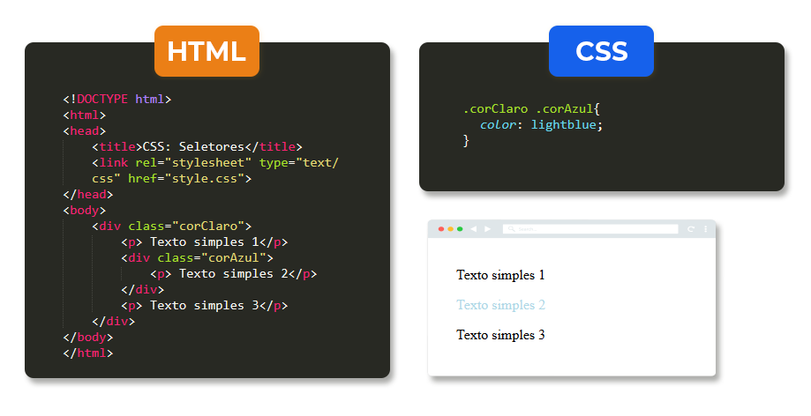

Slide 108
https://edu.gcfglobal.org/pt/criacao-de-sites/css-cascading-style-sheets/1/

Slide 110
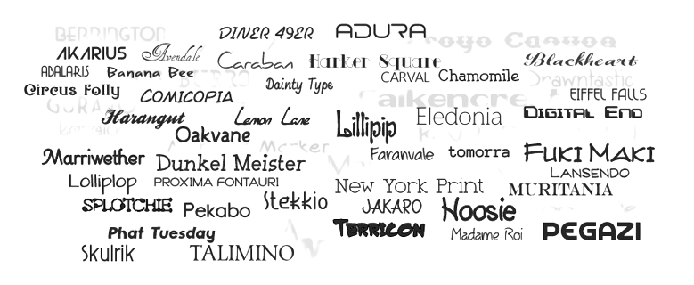

Adicionando
Fontes
Google Fonts

Slide 111
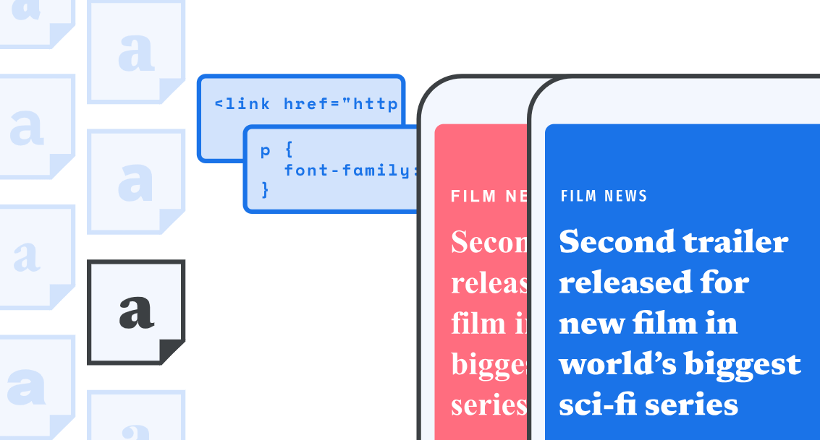
ADICIONANDO FONTES
https://fonts.google.com/
https://www.w3schools.com/

Slide 112
HTML
<link rel="preconnect" href="https://fonts.googleapis.com">
<link rel="preconnect" href="https://fonts.gstatic.com" crossorigin>
<link href="https://fonts.googleapis.com/css2?family=Roboto:wght@100&display=swap" rel="stylesheet">
CSS
font-family: 'Roboto', sans-serif;

Slide 113
Criar kit para capturar ícones
https://fontawesome.com/
Criar conta
<script src="https://kit.fontawesome.com/4df6e3ecc1.js" crossorigin="anonymous“ defer></script>
Obs.Adicionar atributo defer ao final do código pesquisar defer

Slide 114
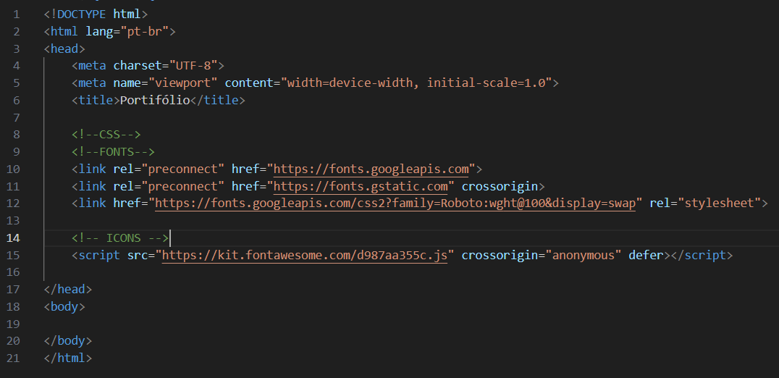

Slide 115
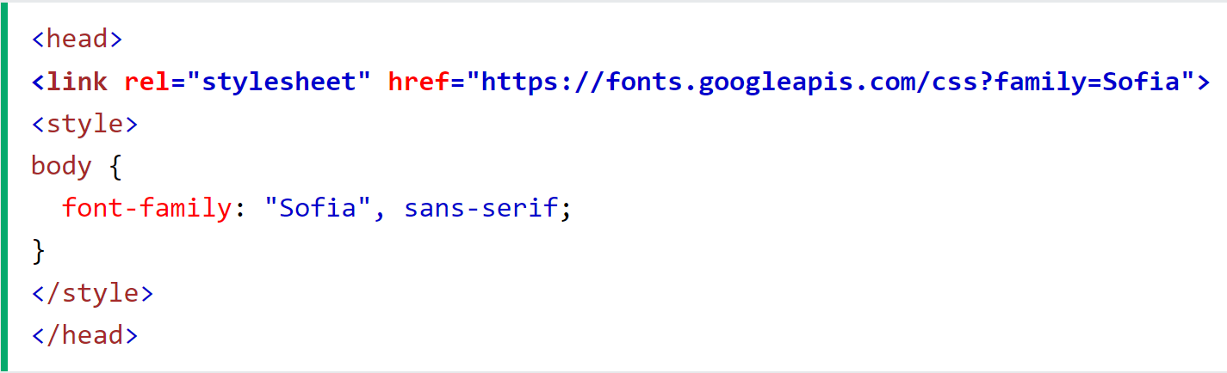
Exemplo com uma fonte chamada "Sofia" do Google Fonts:
CSS style

Slide 116
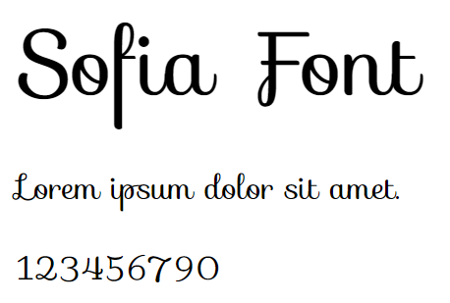
Exemplo com uma fonte chamada "Sofia" do Google Fonts:

Slide 119


Slide 120


Slide 121


